Slide 1


One Network, Many Masks: Towards More Parameter-Efficient Transfer Learning
Annual Meeting of the Association for Computational Linguistics（ACL2023）

Slide 2





01
Introduction
迁移学习目前缺少推理高效，并且存储较少的模型：
预训练+微调优点
先在大数据集上训练一个预训练模型，只需在其他下游任务进行适配器微调。
预训练+微调缺点
该方法处理多任务时
仍然需要大量参数。
模型剪枝优点
减少计算资源需求，加速推理，减少模型的复杂性，提高泛化能力，从而减少过拟合的风险。
模型剪枝的缺点
精度损失，剪枝策略复杂；不可逆性，需要重新训练。
自强不息 厚德载物
Tsinghua University of China
Central South University

Slide 3

03
Related work
1
2
Parameter-Efficient Transfer Learning
跨领域学习时，这些方法只更新一些额外的参数，同时冻结PLM骨干网络。
在应用更大的预训练模型以及更多的任务时，需要很大的参数空间。
Pruning Methods
在过度参数化的网络中减少不必要的权重，同时保持相当的性能。
然而一个参数要么保留，要么丢弃，无法被共享
Multi-Task Learning
训练一个模型，使得该模型在多个任务上表现良好
但是会导致低资源任务的欠拟合和多资源任务的过拟合
3
奖励函数比策略更能代表期望的行为。反向强化学习（IRL）旨在从专家演示中学习奖励模型。奖励模型也可以从两个或更多个不同行为的比较中学习或其他类型的反馈。虽然奖励模型可以成功地学习难以指定的控制和玩游戏任务，但是大多数工作使用简单的启发式来选择要进行的查询。相比之下，主动奖励学习旨在以有原则的方式选择信息量最大的查询。
自强不息 厚德载物
Central South University

Slide 4
Paper work
01
本文的主要内容：
本文提出了PROPETL，一种高参数效率的迁移学习方法，它将结构信息注入PELT（parameter-efficient transfer learning），并允许跨层和任务有效地共享一个原型网络。
PROPETL能够极大地减少参数的存储，同时取得比传统PETL方法更好的性能。
PROPETL同时实现参数共享和剪枝，使用二进制掩码来决定何时丢弃或共享参数。
自强不息 厚德载物
Central South University

Slide 5
Paper work
01
本文模型主要思想：
单任务学习中，在每一个参数层中添加一个掩码层（layer mask），让掩码在训练中学习一个表示，决定哪些参数起作用。
在多任务学习中，在原有基础上添加任务掩码（task mask），让任务掩码和层掩码作元素的OR运算来决定哪些参数起作用。
自强不息 厚德载物
Central South University

Slide 6
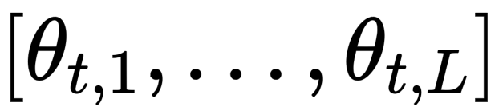
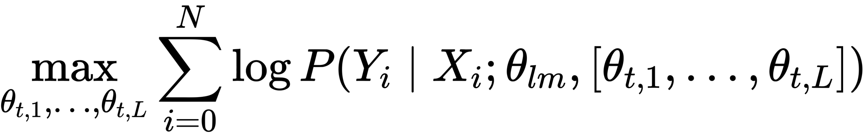
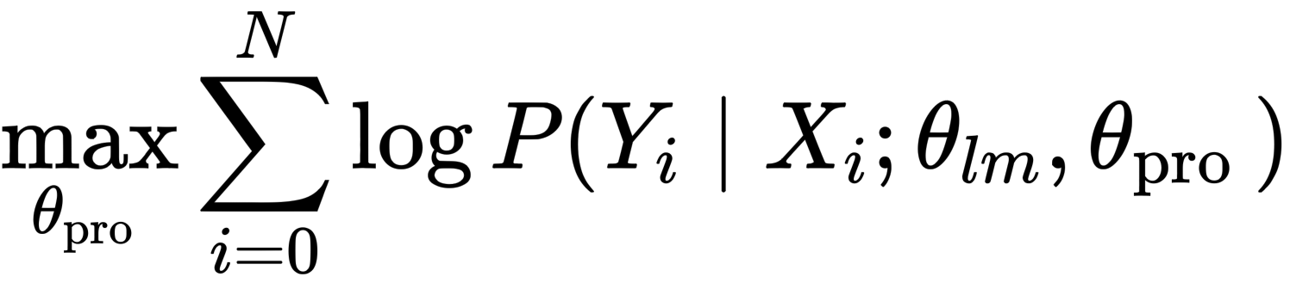
Method
04
Shared Prototype Network ：
对于一个具有L层的网络模型，参数定义为：
那么标签的最大似然函数可以表示为：
一个L层的模型，假设每一个层有n个参数，那么有nL个参数，通过本文的方法可以将模型缩减到L个参数，那么模型可以简洁表示为：
自强不息 厚德载物
Central South University
Notes:
我们通过学习奖励函数的模型来解决这个问题，即，预测给定状态的回报的模型，并计算使模型引起的回报最大化的策略。重要的是，我们要学习一个奖励模型，使得诱导的最优策略在真实奖励函数下获得高回报。

Slide 7
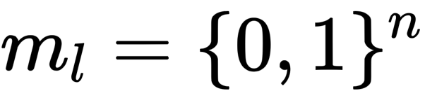
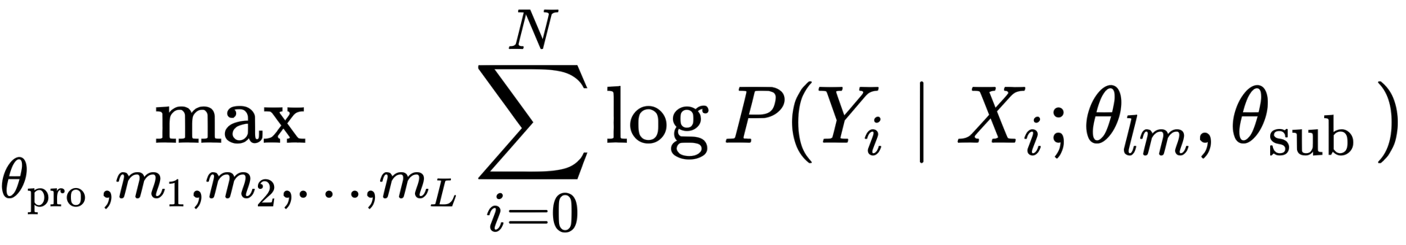
03
Method
Masked Sub-Networks ：
在每一个层中引入二进制掩码：
每个掩码代表共享原型网络的一个相应的子网络。即使原型在所有层之间共享，也可以使用不同的掩码为每个层创建不同的子网络，其参数可表示为：
其中
自强不息 厚德载物
Central South University
Notes:
IDRL使用汤普森采样（TS，Thompson，1933）作为创建Πc的灵活方式。我们实现TS通过重复采样的后验奖励模型的奖励函数，并找到一个近似的最优策略，这个采样的奖励函数。这近似于从最优策略的后验分布中进行采样。

Slide 8
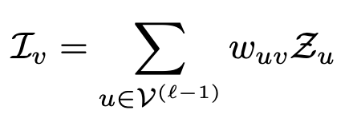
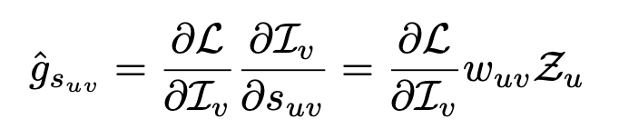
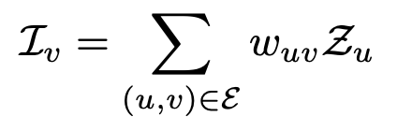
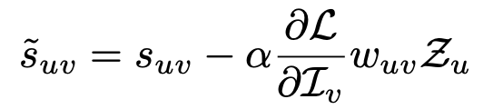
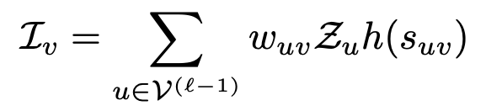

06
Method
掩码计算思想：
本文引入浮点分数$s_{l}$。在前向传播中，我们通过设置$s_{l}$中绝对值最大的前k%为1，其余为0来生成二进制掩码$m_{l}$。超参数k%称为稀疏率。训练结束后，丢弃浮点分数，只保留二进制掩码和共享原型网络。
掩码计算具体过程推导：
4、在模型训练中计算分数s的梯度
1、全连接的模型
2、从全连接寻找一个子网络
5、设置步长，进行分数更新
3、因此可以写成
自强不息 厚德载物
Central South University
Notes:
agent可以要求专家提供信息，以减少不确定性并改进其策略。但是，某些查询可能无法帮助区分不同的最佳策略。

Slide 9
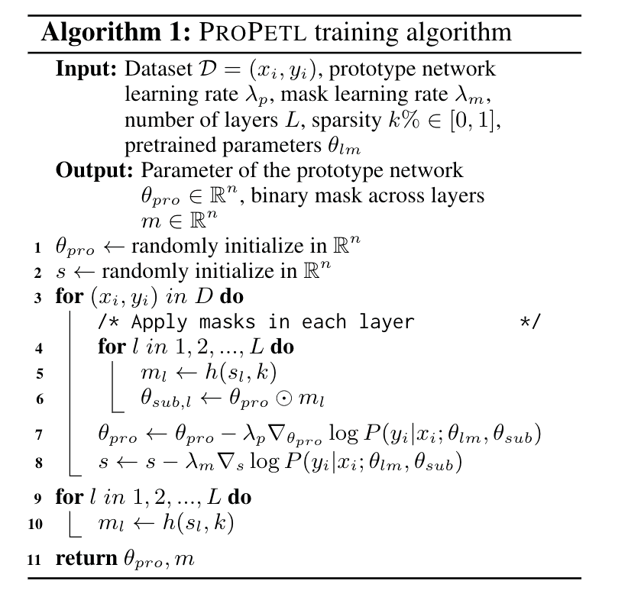
05
Method
模型在训练过程中同时学习模型参数和掩码参数
自强不息 厚德载物
Central South University

Slide 10
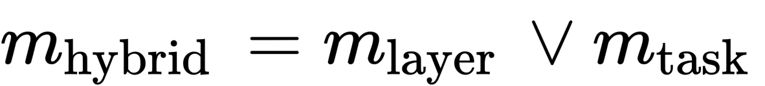
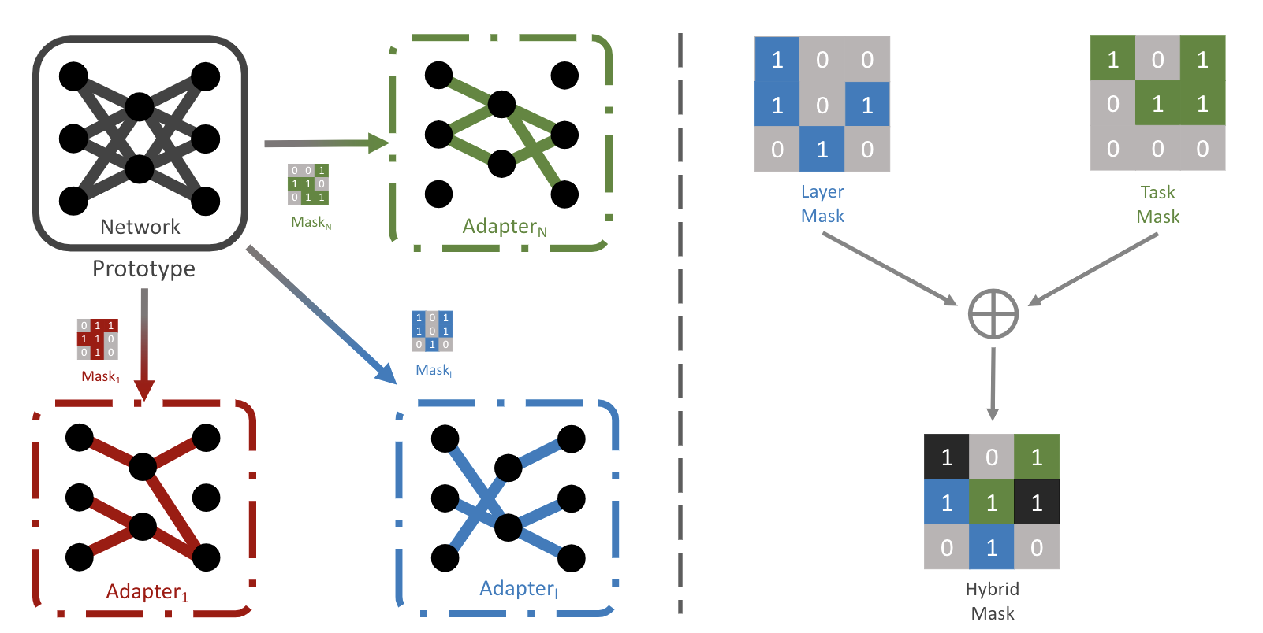
03
Method
多任务学习：
本文引入了任务掩码以支持多个任务的参数共享。通过任务掩码和层掩码的OR操作，实现参数选择:
自强不息 厚德载物
Central South University
Notes:
由于拉普拉斯近似，r（s）的后验分布|D是高斯分布的，我们可以用与GP奖励模型相同的方法计算公式（1）和（2）。
我们在训练期间早期提供更多的样本，而在稍后提供更少的样本

Slide 11


04
Experiments
setup:
language understanding：GLUE
数据集
text summarization：XSum
machine translation：WMT16 Ro-En
1、
作为主干网络
单任务
2、后续模型只更新PROPETL和文本分类头，
1、
作为主干网络
多任务
2、后续模型只更新PROPETL
自强不息 厚德载物
Central South University

Slide 12
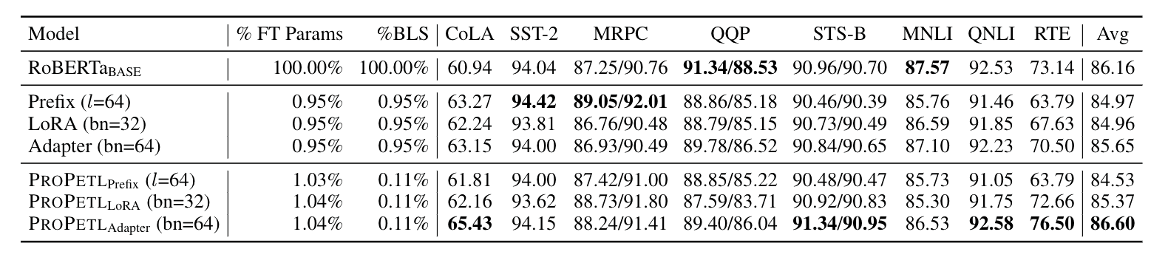
04
Experiments
单任务在不同数据集上的表现
总的来说，PROPETL在最大程度上提高了适配器的性能。PROPETLAdapter在三个PROPETL变体中也取得了最高的性能。在其余的实验中，使用的都是PROPETL Adapter。
自强不息 厚德载物
Central South University
Notes:
注入掩码结构信息的P ROP ETL可以更多地利用单一原型网络，与它们的同类产品相比，取得更好的性能。然而，我们也发现，P ROP ETL Prefix的表现并不优于prefix-tuning，我们认为这是由于prefix-tuning中的重新参数化对掩码学习产生了有害的影响。4 总的来说，P ROP ETL在最大程度上提高了适配器的性能。P ROP ETL适配器在三个P ROP ETL变体中也取得了最高的性能。在其余的实验中，我们将坚持使用P ROP ETL Adapter。

Slide 13
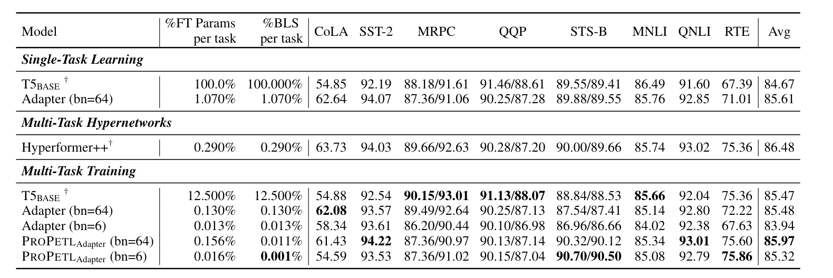
04
Experiments
多任务表现
自强不息 厚德载物
Central South University
Notes:
我们表现最好的模型，瓶颈维度为64的P ROP ETL Adapter，超过了完全微调的T5。我们还将P ROP ETL与Hyperformer++（Mahabadi等人，2021）进行了比较，后者是一个专门设计的超网络，用于跨任务的知识转移。后者使用了明显更多的特定任务的位级存储（26×：0.011% v.s. 每个任务0.29%），而平均得分只增加了0.51。与普通的适配器相比，P ROP ETL适配器在类似的微调参数预算下可以略胜一筹，但其存储量是原始的1/9。此外，我们用一个极端的情况进行实验，我们将瓶颈维度设置为6。我们的结果显示，适配器调整的准确性从85.48下降到83.94，而P ROP ETL Adapter仍然保持了与完全微调模型相当的性能（85.32 v.s. 85.47），而且比例非常小。

Slide 14
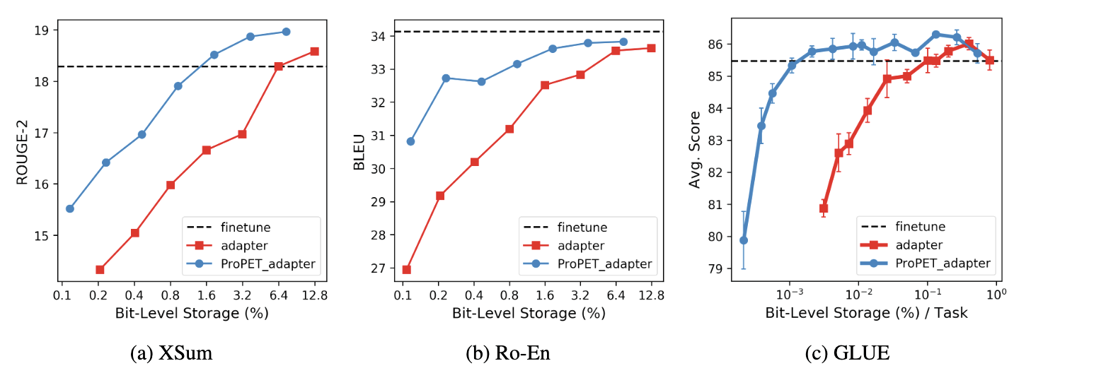
04
Experiments
不同尺度的PROPETL和适配器的表现
自强不息 厚德载物
Central South University
Notes:
尽管任务和方法不同，我们发现，当我们增加特定任务的位级存储比例时，适配器和P ROP ETL Adapter在所有三个数据集上显示出类似的扩展趋势。它们的性能随着开始时额外存储的对数规模而线性增加。当适配器和P ROP ETL Adapter达到接近完全微调模型的性能时，它们的性能会逐渐趋于一致。即使P ROP ETL适配器和适配器的调整在某些数据集上可以略微超过完全微调的性能，它们的性能仍然被限制在相同的水平上，不能以很大的幅度超过完全微调的模型。例如，当GLUE上每个任务的特定存储量超过0.4%时，适配器和P ROP ETL的性能开始下降（图3（c））。然而，P ROP ETL适配器能够在缩放曲线中更早地达到完全微调的水平。考虑到固定数量的特定任务存储，P ROP ETL适配器也能够取得比适配器更好的结果。这些结果表明，在几乎所有的尺度上，我们的共享和掩码方法总体上比适配器更有效率。

Slide 15
04
Conclusion
介绍了P ROP ETL，一种在不同层和任务中共享原型PETL模块的方法。
利用原型网络和为每一层和任务维护一个二进制掩码，大大提高了参数效率。
以更小的存储量实现了与完全微调模型和传统PETL方法相当的性能。
自强不息 厚德载物
Central South University

Slide 16

THANKS FOR ALL

